Slide 1
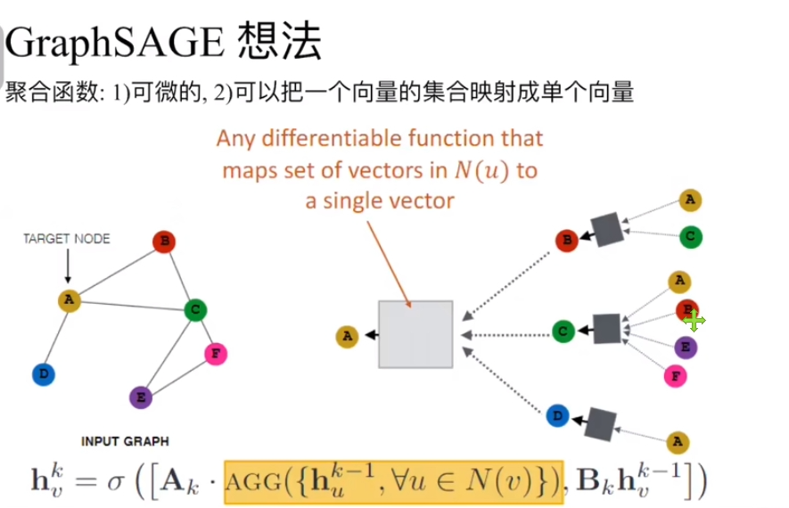
Sagelayer：graphsage中的神经网络层
Graphsage：graphsage算法实现层
Aggregate：graphsage中的特征聚合
（mean，max，lstm）
applymodel：核心运行函数
训练方式：有监督sup，无监督，一起
训练函数：train，val，test
辅助核心函数：邻居节点采集
隐藏难点：多层graphsage-layer

Slide 2
Raw_features =[2708*1433]
pre_hidden_embs=[2708*1433]
Nodes_batch_layers=node_batch个
To_neighs=[node_batch个邻居节点的集合，{544, 258, 8, 14, 435}, {344}
1.Low-Samp_neighs={544, 0, 258, 435, 8, 14}, {344, 1}, {2, 565, 471, 552, 410}
2.lower_layer_nodes_dict={0: 0, 1: 1, 2: 2, 3: 3, 4: 4, 5: 5, 6: 6, 7: 7，12: 11, 14: 12
3.lower_layer_nodes=[0, 1, 2, 3, 4, 5, 6, 7, 8, 9, 10, 12
聚合：
1. Samp_neighs={544, 0, 258, 435, 8, 14}, {344, 1}, {2, 565, 471, 552, 410}
samp_neighs = ={544, 258, 435, 8, 14}, {344},
2.unique_nodes={0: 0, 1: 1, 2: 2, 3: 3, 4: 4, 5: 5, 6: 6, 7: 7，12: 11, 14: 12
3. unique_nodes_list=[0, 1, 2, 3, 4, 5, 6, 7, 8, 9, 10, 12
nodes_batch_layers(原)=[0, 1, 3, 4, 6, 8, 9, 10, 12, 18, 22, 24
nodes_batch_layers(新)=[(312),自己]
Sagelayer：graphsage中的神经网络层
Graphsage：graphsage算法实现层
Aggregate：graphsage中的特征聚合
（mean，max，lstm）
applymodel：核心运行函数
训练方式：有监督sup，无监督，一起
训练函数：train，val，test
辅助核心函数：邻居节点采集
隐藏难点：多层graphsage-layer
0.4 0 0.3
0.5 1 0.6
0.3 0.2 0.1
0.5 1 0.6

Slide 3
i=1：
lower_samp_neighs的元素数为batch+batch*邻（去重）；
lower_layer_nodes_dict的元素数为batch+batch*邻+ （batch*邻）*居lower_layer_nodes的元素数为batch+batch*邻+ （batch*邻）*居
nodes_batch_layers=（312（第二次），312（第一次），batch）
pre_hidden_embs0 = features（特征矩阵）=[2708.1433]
Index = 1:
Nb =batch+batch*邻（去重）
pre_neighs = 312（第二次）(用第二次节点的聚合的特征，去反映第一次）
Unique_nodes = batch+batch*邻+ （batch*邻）*居
embed_matrix = [batch+batch*邻+ （batch*邻）*居,1433]
Mask = [batch+batch*邻（去重）, batch+batch*邻+ （batch*邻）*居]
aggregate_feats1 =[batch+batch*邻（去重),1433]
Sage-layer-pre-hidden-emb[nb] =[batch+batch*邻（去重）.1433]
Combined=Cat[batch+batch*邻（去重）.1433*2]
Combined第一次=[batch+batch*邻（去重),128] = pre_hidden_embs1
Index = 2:
Nb = batch
pre_neighs = 312（第一次）
embed_matrix = [batch+batch*邻,128]
Mask =[batch, batch+batch*邻]
aggregate_feats2 =[batch,128]
pre_hidden_embs=[batch,128]
Combined =[batch,128*2]
[128,batch]——》[batch,128]
Num_layer = 2
Sagelayer
Weight=（out_size,2*inputsize)
Inputsize=features[1]=1433;
Out_size = 128
Weight1=（128,2*1433)
Weight2=(128,2*128)
lower_layer_nodes = [1,3,4…..],所有节点的个数：C
nodes_batch_layers =[(batch)],只有一个元素
i=0：
lower_samp_neighs的元素数为batch；
lower_layer_nodes_dict的元素数为batch+batch*邻（去重）
lower_layer_nodes的元素数为batch+batch*邻（去重）
nodes_batch_layers=（312，batch）

